Slide 2
Задачи практики
Создание комплексного превентивного пространства по предупреждению деструктивного поведения детей-сирот и детей, оставшихся без попечения родителей.
Развитие эффективной системы профилактики суицидального поведения у детей-сирот и детей, оставшихся без попечения родителей.
Совершенствование имеющихся и внедрение новых технологий и методов саморегуляции, самоанализа, самопознания, а также способов поведения в конфликтных и стрессовых ситуациях.
Повышение эффективности деятельности по своевременному выявлению и устранению причин и условий, способствующих самовольным уходам, проявлению аутоагрессивного поведения, в том числе попыткам суицида, алкоголизму, наркомании у воспитанников организаций для детей-сирот и детей, оставшихся без попечения родителей.
Разработка инновационных технологий, форм и методов работы в сфере профилактики и коррекции деструктивного поведения.
Популяризация психолого-педагогических основ знаний и инновационных идей, авторских находок необходимых при организации работы по реализуемому направлению.

Slide 3
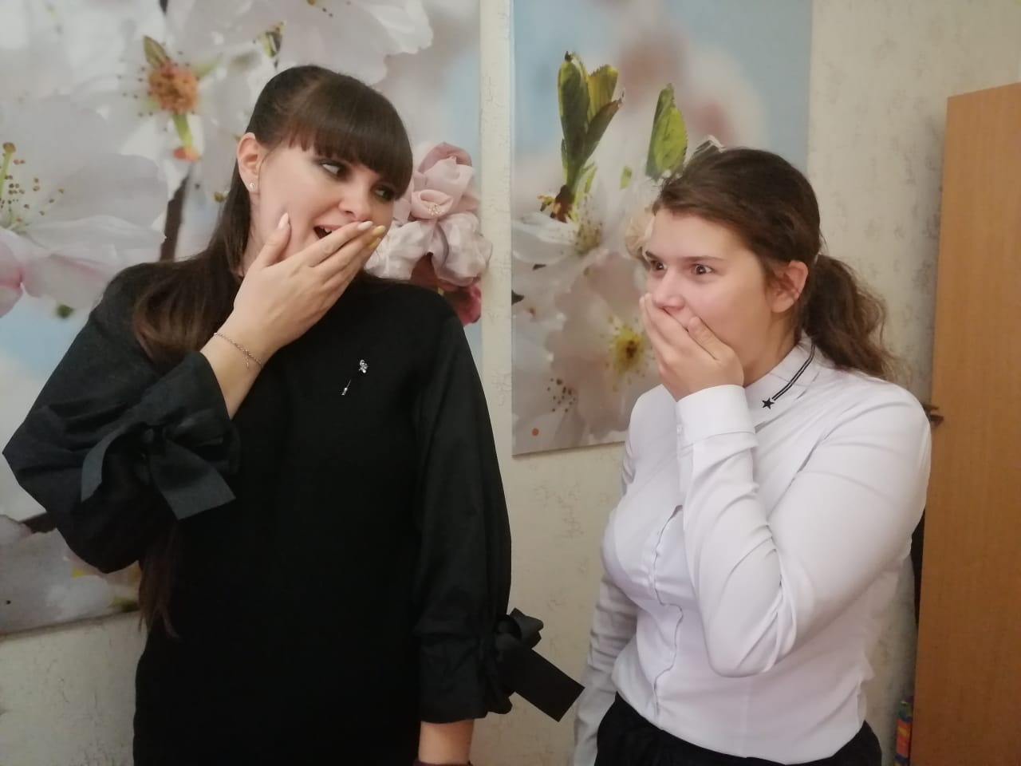
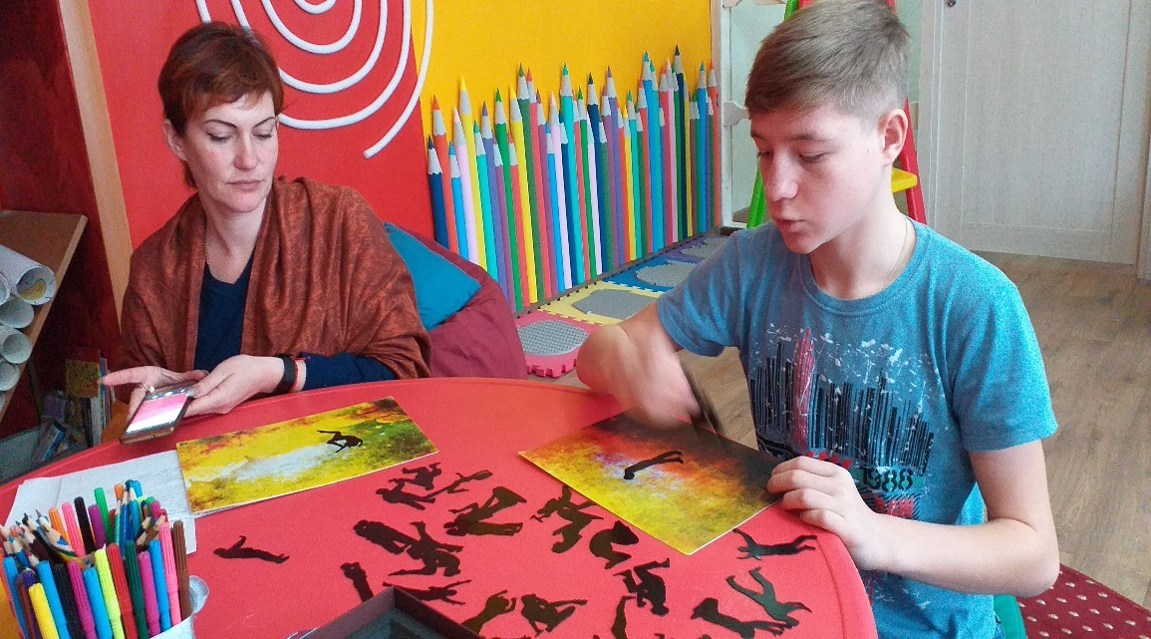
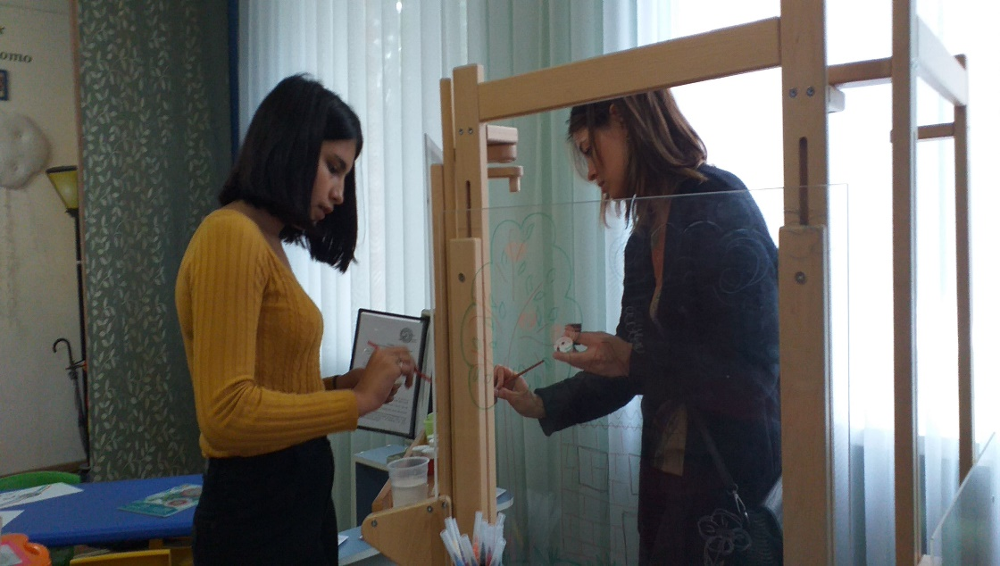
«Модель мира» в работе с детьми-сиротами по профилактике и коррекции деструктивных форм поведенческих девиаций
е — это простейшая форма копирования кого-либо как способ тоном голоса.
Устанавливаем раппорт
Применяем метод отзеркаливания
Используем «предикаты»
Используем сенсорную остроту

Slide 4
Результат мониторинга, проведенного министерством образования Ставропольского края
Результат | 2018 год | 2019 год | 2020 год (по состоянию на 01.10.2020)
Удельный вес воспитанников организаций для детей-сирот и детей, оставшихся без попечения родителей, состоящих на учете в ПДН | 8,2% | 6,4% | 3,1%
Удельный вес воспитанников организаций для детей-сирот и детей, оставшихся без попечения родителей, совершивших правонарушения | 7,7% | 4,8% | 2,4%
Удельный вес воспитанников организаций для детей-сирот и детей, оставшихся без попечения родителей, совершивших самовольные уходы | 5,4% | 4,3% | 1,8%
Удельный вес воспитанников организаций для детей-сирот и детей, оставшихся без попечения родителей, состоящих на учете в наркодиспансере | 3,2% | 2,8% | 0, 7%

Slide 5
Социальные результаты
Результат | 2018 год | 2019 год | 2020 год (по состоянию на 01.10.2020)
Формирование позитивного отношения воспитанника к миру и к себе | 41% | 57% | 68%
Овладение навыками выхода из сложных жизненных ситуаций с наименьшими потерями | 49% | 52% | 78%
Блокировка отрицательных эмоций и выплеск их в социально приемлемой форме | 55% | 66% | 73%
Повышение самооценки | 37% | 44% | 67%
Снижение уровня тревожности, враждебности, агрессивности | 65% | 54% | 35%
Приобретение коммуникативных навыков | 55% | 66% | 73%
Повышение уровня самосознания | 65% | 69% | 75%
Полное отторжение суицидального состояния за счет выработки копинг-стратегий поведения. | 7% | 4% | 1%

Slide 6
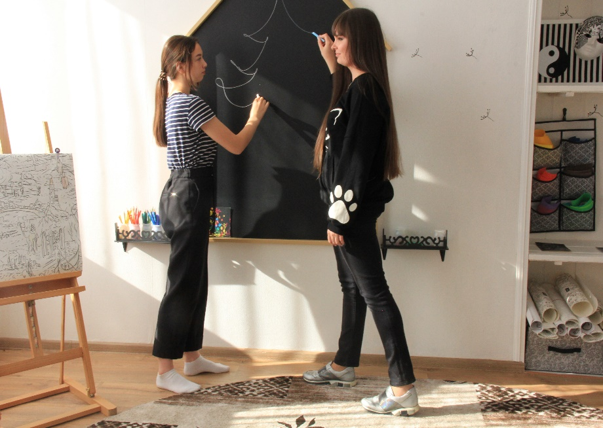
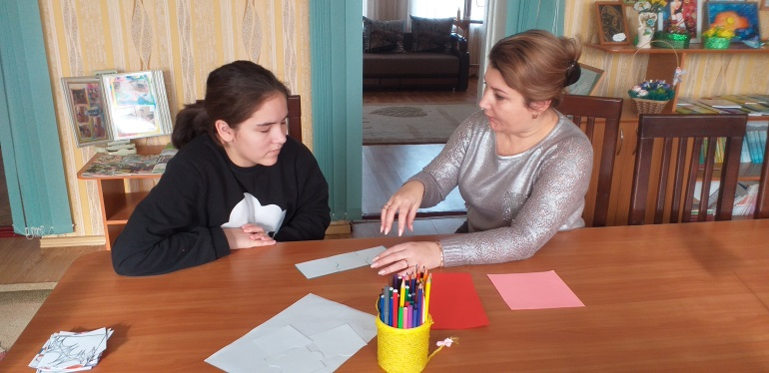
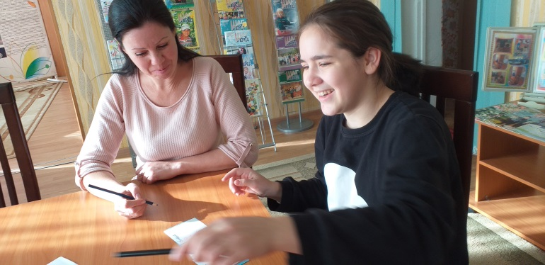
Краевая стажировочная площадка «Арт - House»
Техники, разработанные
специалистами организации:
Арт-техники: «Карта моего счастья», «Моя жизнь как…», «Метафорический портрет», «Магия маски», «Магические капли», «Моя жизнь - мои правила».
Авторская арт–техника «Необычные пазлы или моя история в картинках».
«Арт-клякса» или кляксография, «Волшебная мандала», «Знакомьтесь, это Я».
Модифицированная техника «Все дело в шляпе», разработана на основе методики «Шесть шляп мышления» Эдворда Де Боно».
Модифицированная техника «Семь вопросов к познанию себя».
Метод «Фотоголос».

Slide 7
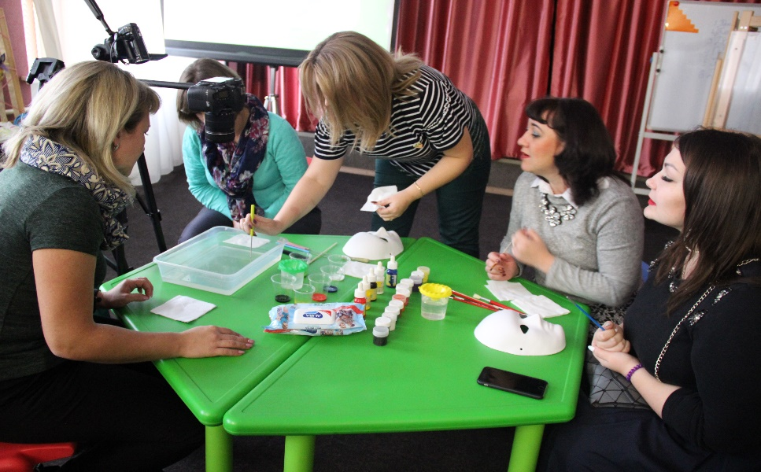
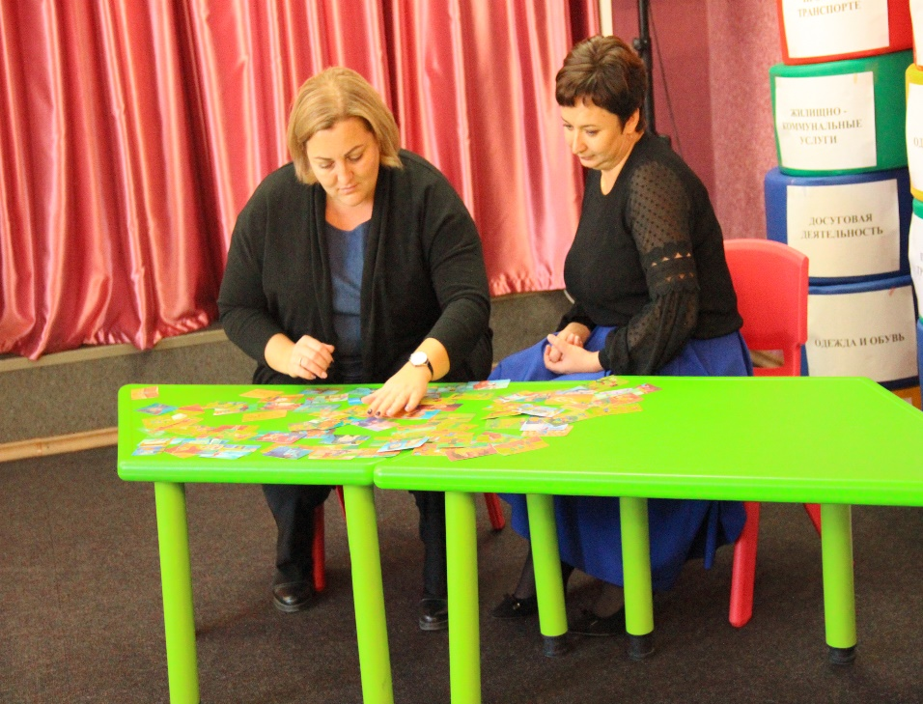
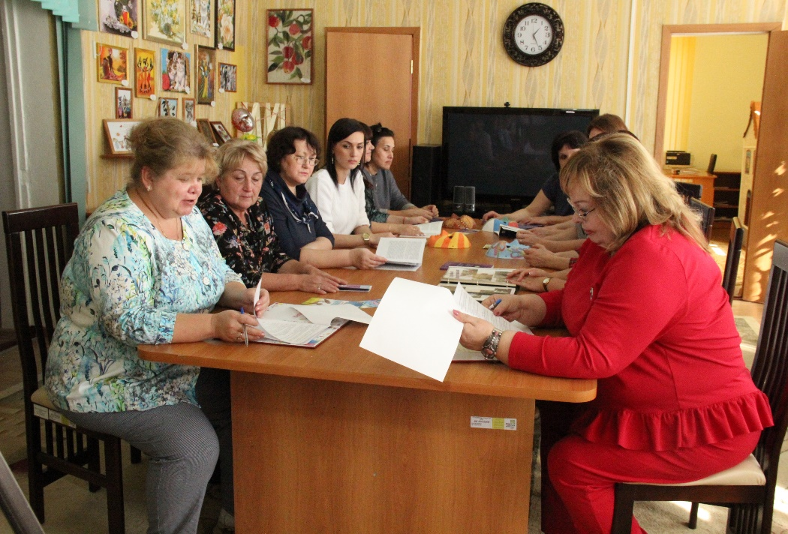
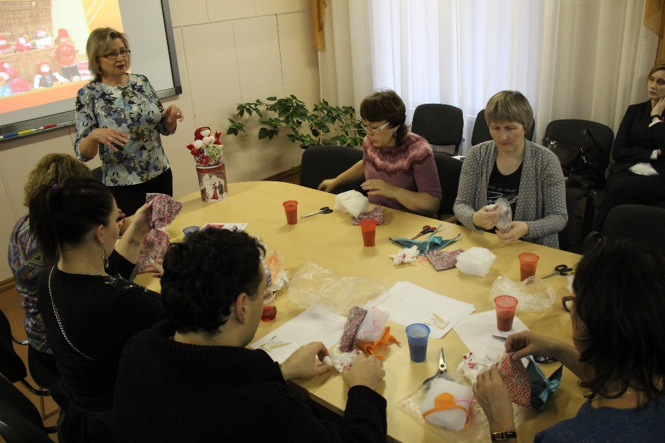
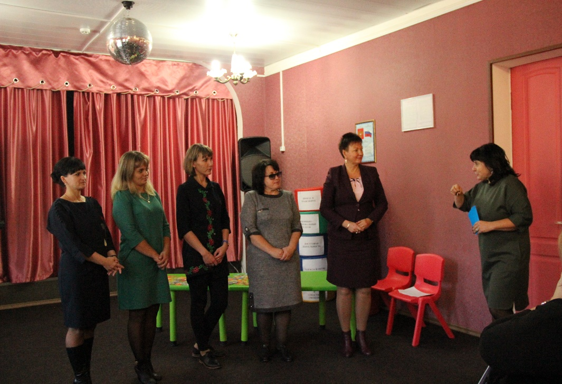
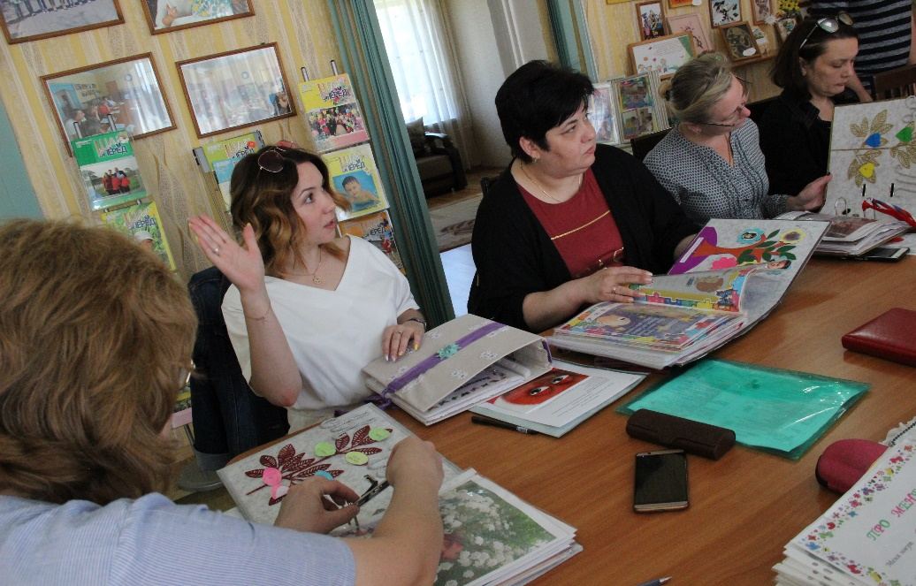

Slide 8
Отношение к суицидам (исследование проводил «Детский совет»
ГКУ «Санаторный детский дом №12»)
 | 2019 г. | 2020 г. | Комментарии детей
Терпимо | 22% | 2% | Это личное дело каждого Когда нет другого выхода Иногда не другого выхода
Откровенное презрение | 33% | 68% | Это не выход из проблемы Это слабые люди
Вежливое непонимание | 45% | 30% | Нужно искать другой способ решения проблемы Причина может быть, но нужно обратиться к значимому человеку, он поможет

Slide 9
Результат внедрения практики
УМЕНЬШЕНИЕ КОЛИЧЕСТВА ПОДРОСТКОВ С ДЕВИАНТНЫМ ПОВЕДЕНИЕМ
СОЦИАЛЬНО-ЭКОНОМИЧЕСКИЙ ЭФФЕКТ, СОКРАЩЕНИЕ ФИНАНСОВЫХ РАСХОДОВ, СВЯЗАННЫХ С АНТИСОЦИАЛЬНЫМ ПОВЕДЕНИЕМ ПОДРОСТКОВ
УСКОРЕНИЕ ПРОЦЕССОВ СОЦИАЛЬНОЙ АДАПТАЦИИ
ВЫПУСКНИКИ ПОЛУЧАЮТ ПОДДЕРЖКУ В СЛУЧАЕ ВОЗНИКНОВЕНИЯ КРИЗИСНЫХ СИТУАЦИЙ
ОТСУТСТВИЕ СУИЦИДОВ У ВОСПИТАННИКОВ И ВЫПУСКНИКОВ
СОЦИАЛЬНЫЙ ЭФФЕКТ
ИСПОЛЬЗУЮТ В СВОЕЙ РАБОТЕ СПЕЦИАЛИСТЫ ОРГАНИЗАЦИЯ ДЛЯ ДЕТЕЙ-СИРОТ И ДЕТЕЙ, ОСТАВШИХСЯ БЕЗ ПОПЕЧЕНИЯ РОДИТЕЛЕЙ, СПЕЦИАЛИСТЫ СЛУЖБ ПОСТИНТЕРНАТНОГО СОПРОВОЖДЕНИЯ СТАВРОПОЛЬСКОГО КРАЯ,
А ТАКЖЕ СПЕЦИАЛИСТЫ ИЗ 21 РЕГИОНА РФ, ПРОЩЕДШИЕ СТАЖИРОВКУ
НА БАЗЕ ГКУ «САНАТОРНЫЙ ДЕТСКИЙ ДОМ № 12»»
КРАЕВОЙ КРИЗИСНЫЙ ЦЕНТР
ПСИХОЛОГИЧЕСКИЕ СЛУЖБЫ СОПРОВОЖДЕНИЯ
КРАЕВАЯ СТАЖИРОВОЧНАЯ ПЛОЩАДКА ДЛЯ ОБУЧЕНИЯ СПЕЦИАЛИСТОВ
СОЗДАНО
ИНФОРМАЦИОННАЯ СТРУКТУРА ДЛЯ ОКАЗАНИЯ ПОМОЩИ ВОСПИТАННИКАМ, СКЛОННЫМ К ДЕСТРУКЦИИ
ТЕХНОЛОГИЯ «АРТ-HOUSE»
АЛГОРИТМ ИСПОЛЬЗОВАНИЯ ПРАКТИКИ
НОРМАТИВНО – ПРАВОВОЕ ОБЕСПЕЧЕНИЕ ДЕЯТЕЛЬНОСТИ ПРАКТИКИ

Slide 10
Спасибо за внимание!
Остроухова Антонина Ивановна
Директор ГКУ «Санаторный детский дом № 12»,
Ставропольский край
det-stavropol@yandex.ru

